Slide 1
Heavy Hitter Estimation over Set-Valued Data with Local Differential Privacy
具有本地差分隐私的集值数据上的频繁项估计
报告人：刘鑫
指导老师：张美范
Qin, Z., Yang, Y., Yu, T., Khalil, I.M., Xiao, X., & Ren, K. (2016). Heavy Hitter Estimation over Set-Valued Data with Local Differential Privacy. Proceedings of the 2016 ACM SIGSAC Conference on Computer and Communications Security.

Slide 2
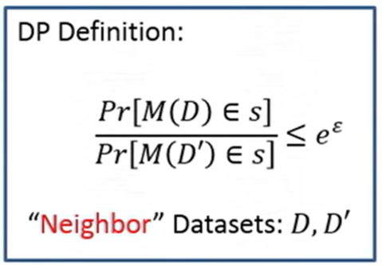
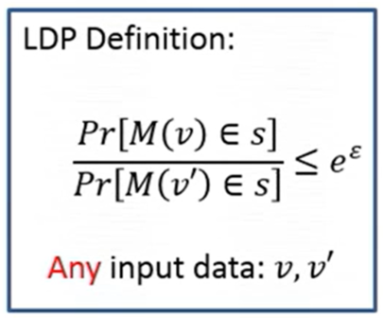
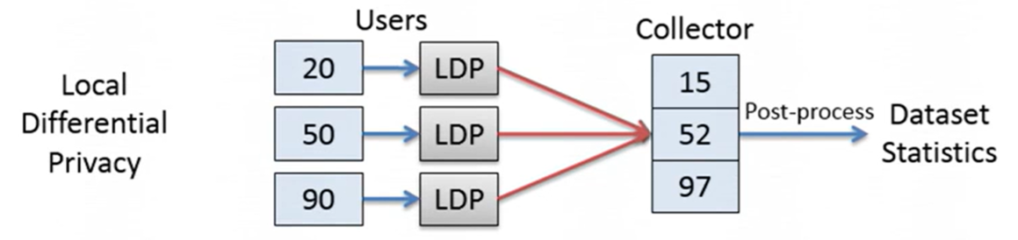
背景概述
LDP本地差分隐私
在此之前，LDP方案大多局限于单个数值或分类属性的统计信息，多维数据分析也仅局限于简单的数值或分类属性，或最基本的聚合类型。

Slide 3
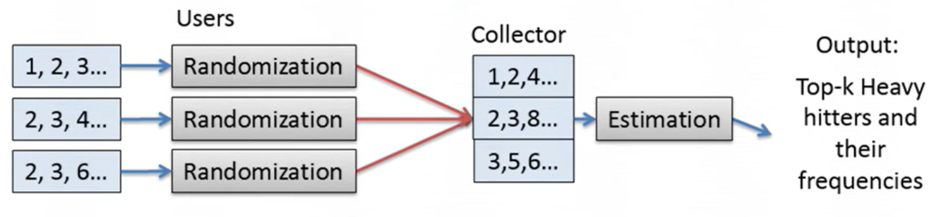
背景阐述
本文探讨的新问题：识别集值数据（set-valued data）上的频繁项（heavy hitters）.
以前方案也能使用，但存在问题：导致十分高的通信开销和低效用的结果。
原因：每个用户向数据收集器报告许多与最终结果无关的信息。带来大量通信成本，同时也浪费了隐私预算。
Input:

Slide 4

背景阐述
Set-valued Data:集值型数据（全分类数据的子集）
形式: (personid, {item1,item2,…,itemn})
Heavy Hitters:频繁项
针对集值型数据，更关注“受欢迎”的项。
你最喜欢的电影？
用户1：{1,3,7,8}
用户2：{2,7,8}
用户3：{3,4,5,6,7,8}
最受欢迎的两部电影？

Slide 5
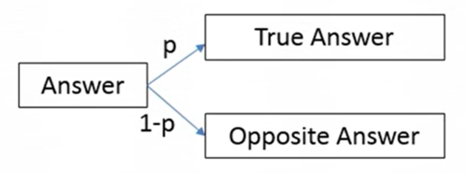
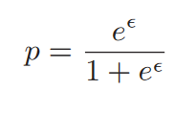
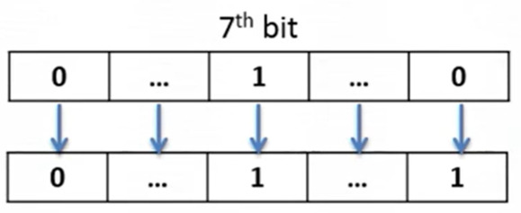
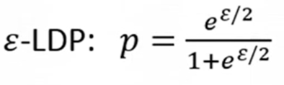
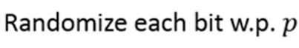
先前方案
LDP的扰动机制：随机响应（Randomized Response）
局限：只能处理二元问题（Binary Questions）。
Basic RAPPOR:扩展以处理分类数据
局限：只能处理单类别数据；较高的通信成本。
RAPPOR 利用布隆过滤器来降低通信成本，但随之导致了低准确性。两者之间需要做权衡。
Number:7

Slide 6
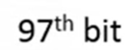
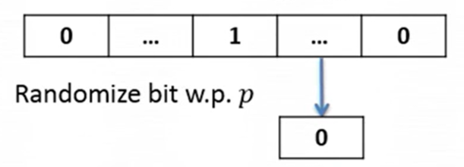
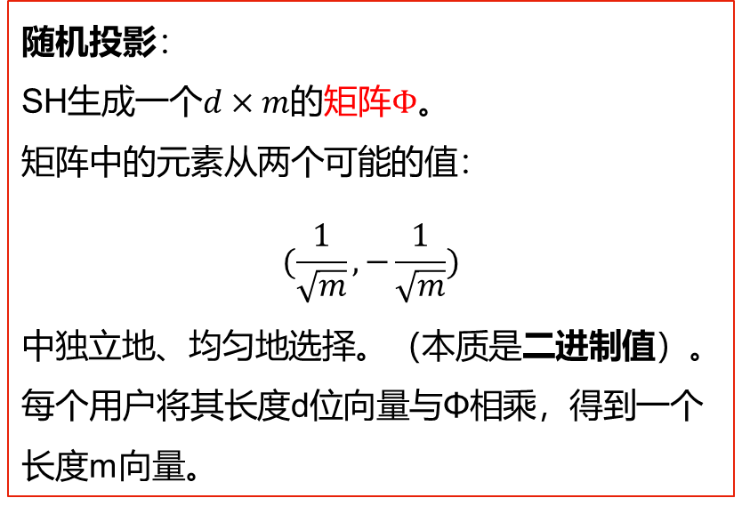
先前方案
Succinct Histogram（SH）：用以处理高通信的问题
1.随机选取1位，随机化并报告该位；（只在d<n时有效，n是用户数，d是可能项的域，即向量位数）
2.通信成本: O(1)。
为了使第一种思想在d > n时有效，SH在预处理步骤中对数据进行随机投影，将数据的维数从d降到m = O ( n )。
局限：只能处理单类别数据，相较RAPPOR准确率更低。
随机投影：
SH生成一个$d×m$的矩阵$Φ$。
矩阵中的元素从两个可能的值： $$(\frac{1}{\sqrt{m}},−\frac{1}{\sqrt{m}})$$
中独立地、均匀地选择。（本质是二进制值）。每个用户将其长度d位向量与Φ相乘，得到一个长度m向量。
Number:96
直接运用Randomized Response

Slide 7
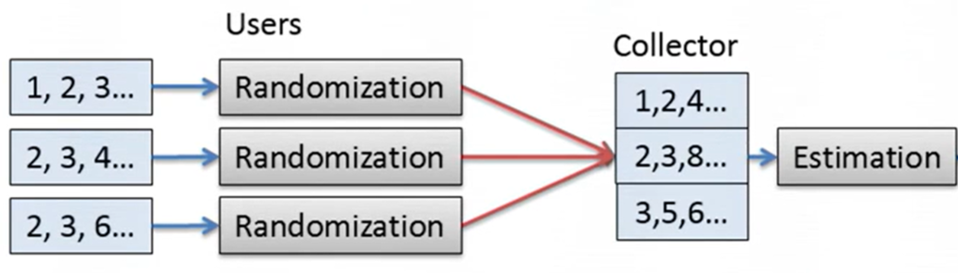
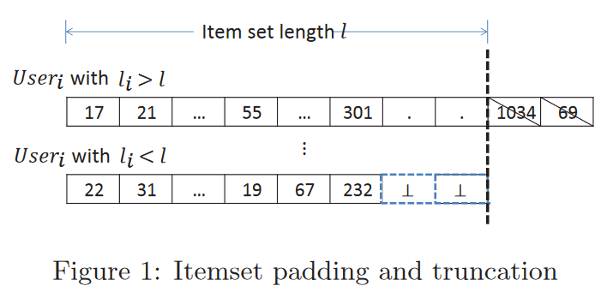
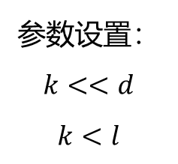
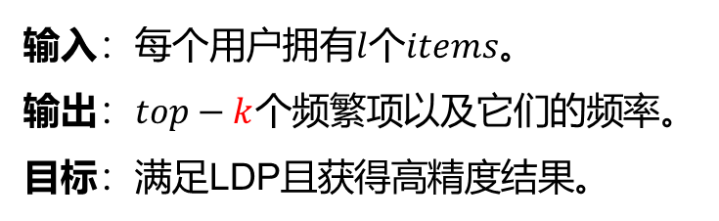
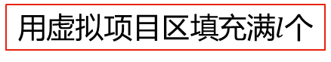
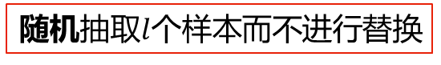
问题描述
输入：每个用户拥有$l$个$items$。
输出：$top−k$个频繁项以及它们的频率。
目标：满足LDP且获得高精度结果。
每个用户$u_{i}$拥有一个项目集：$V_{i}$，假定每个用户项目数量固定为$l$.即$∀i,V_{i}=l$，其中$l$是系统参数，通常设置为合理的大值。
随机抽取$l$个样本而不进行替换
参数设置：
$$k<<d$$
$$k<l$$
用虚拟项目区填充满$l$个

Slide 8
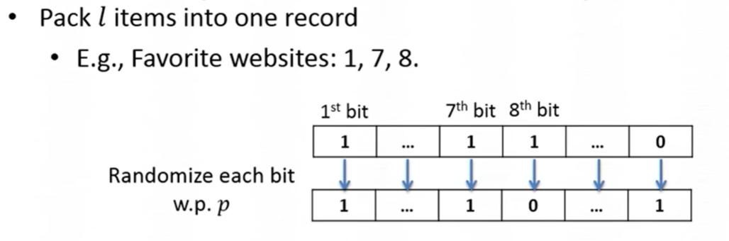
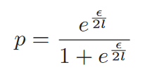
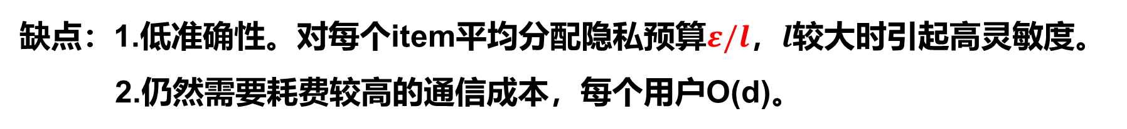
Naive Solution
RAPPOR:
每个用户发布一个长度为d的位向量，其中刚好有$l$位为1.
两个这样的位向量最多相差$2l$比特。敏感度为$2l$。
缺点：1.低准确性。对每个item平均分配隐私预算$ε/l$，$l$较大时引起高灵敏度。
2.仍然需要耗费较高的通信成本，每个用户O(d)。

Slide 9
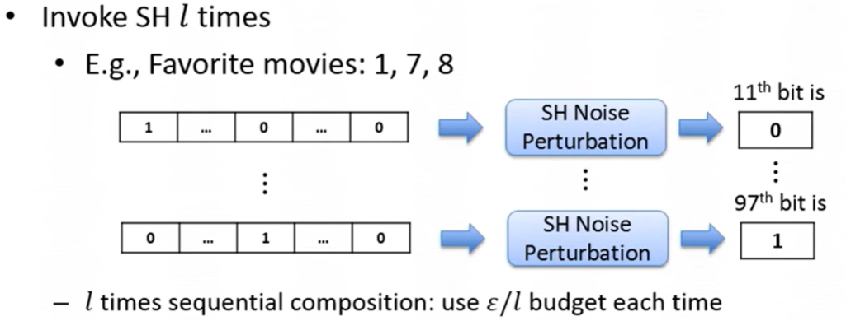
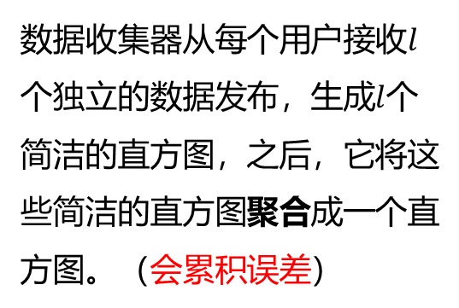
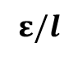
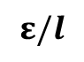
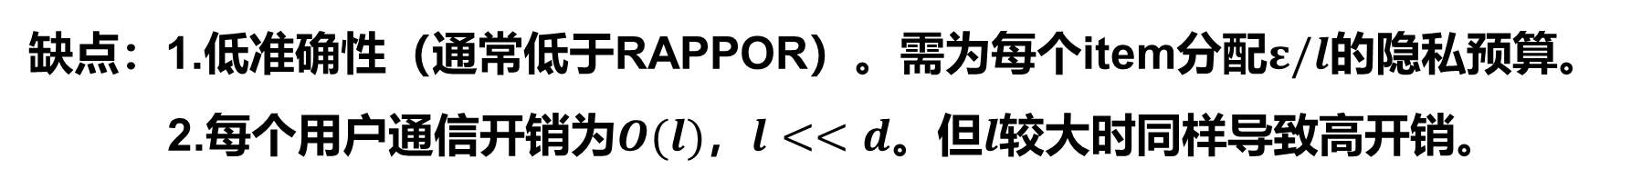
Naive Solution
SH：需要调用SH算法$l$次。（利用顺序组合性）
数据收集器从每个用户接收$l$个独立的数据发布，生成$l$个简洁的直方图，之后，它将这些简洁的直方图聚合成一个直方图。（会累积误差）
$$ε/l$$
$$ε/l$$
缺点：1.低准确性（通常低于RAPPOR）。需为每个item分配$ε/l$的隐私预算。
2.每个用户通信开销为$O(l)$，$l<<d$。但$l$较大时同样导致高开销。

Slide 10
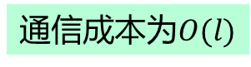
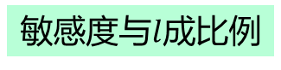
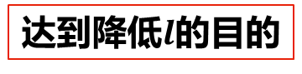
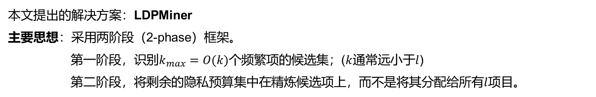
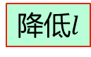
Naive Solution
Naïve RAPPOR
敏感度与$l$成比例
降低naïve solution中的噪声
以及naïve SH中的通信开销
降低$l$
Naïve SH
通信成本为$O(l)$
本文提出的解决方案：LDPMiner
主要思想：采用两阶段（2-phase）框架。
第一阶段，识别$k_{max}=O(k)$个频繁项的候选集；($k$通常远小于$l$)
第二阶段，将剩余的隐私预算集中在精炼候选项上，而不是将其分配给所有$l$项目。
达到降低$l$的目的

Slide 11
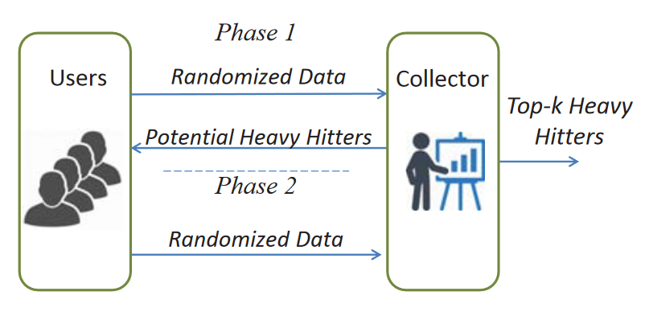
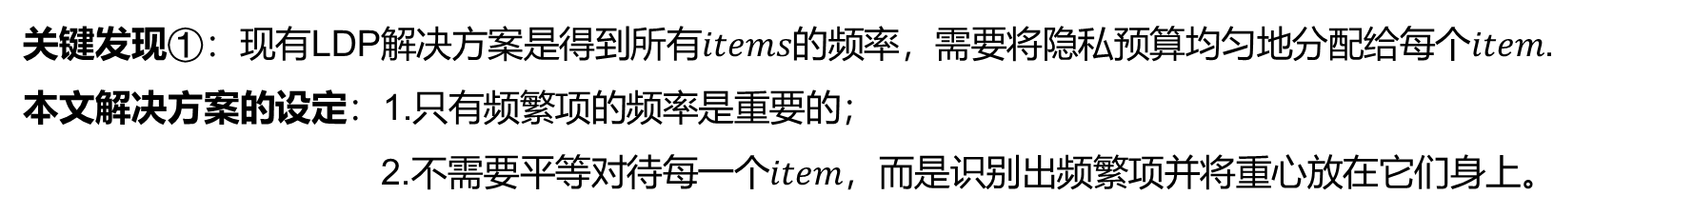
LDPMiner Design
关键发现①：现有LDP解决方案是得到所有$items$的频率，需要将隐私预算均匀地分配给每个$item$.
本文解决方案的设定：1.只有频繁项的频率是重要的；
2.不需要平等对待每一个$item$，而是识别出频繁项并将重心放在它们身上。
结论：1.用户需要反馈（feedback）来重点关注频繁项；
2.一轮通信是不够的。
Two-Phase Framework
(两阶段框架)

Slide 12
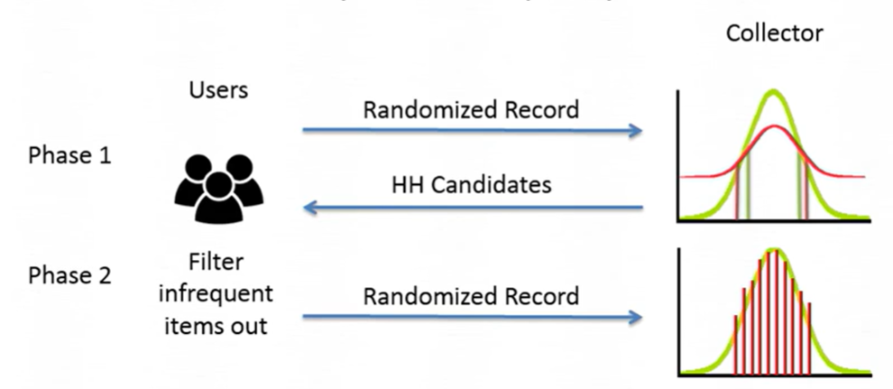
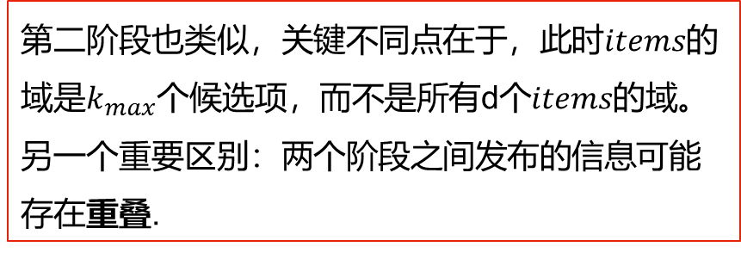
LDPMiner Design
LDPMiner将每个用户的隐私预算$ε$划分为两个部分$ε_{1}$和$ε_{2}$，并分别分配给阶段1和阶段2。
第一阶段解决了与原问题完全相同的问题。
第二阶段也类似，关键不同点在于，此时$items$的域是$k_{max}$个候选项，而不是所有d个$items$的域。
另一个重要区别：两个阶段之间发布的信息可能存在重叠.
当$ε_{1}=ε，ε_{2}=0$时，且$k_{max}=k$时，第二阶段不会发生，LDPMiner转化为单阶段方法。

Slide 13
LDPMiner Design
关键发现②：客户端向服务器报个记录中所有$l$个item。每一个item分配到的隐私预算很小。
结论:1.一个“清晰”的答案比多个“嘈杂”的答案更有意义;
2.把预算花在一个随机项目上，而不是整个记录中的所有项目上.
用户1：{1,3,7,8}
Set-valued Data Sampling
（集值数据采样）
用户2：{2,7,8}
用户3：{3,4,5,6,7,8}

Slide 14
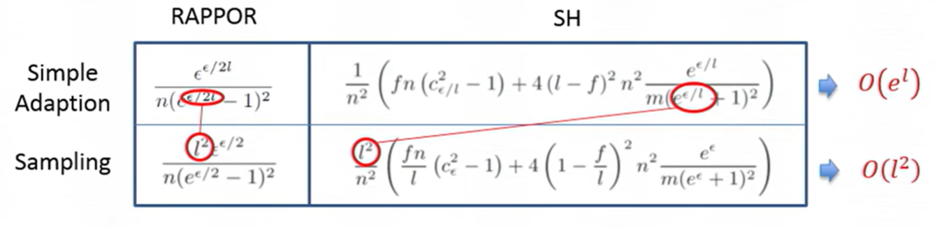
LDPMiner: Set-valued data sampling
采样策略：1.随机采样一个item并报告它；
2.以此将误差从指数级别降低到多项式级别。

Slide 15
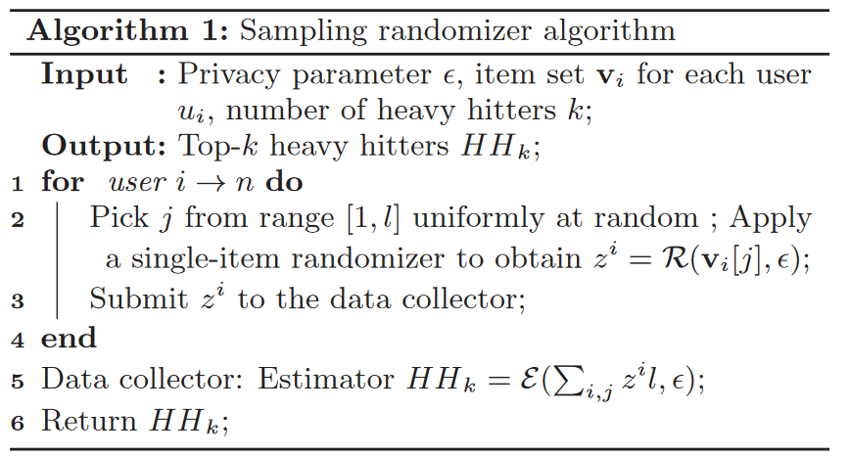
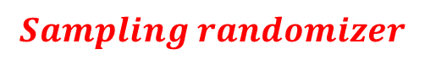
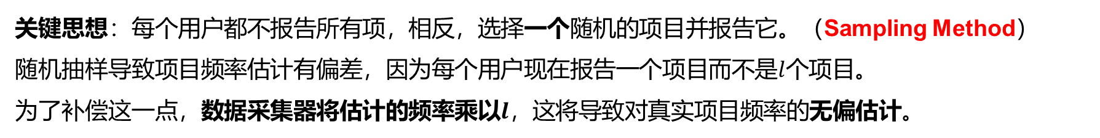
Building Blocks 构建块
关键思想：每个用户都不报告所有项，相反，选择一个随机的项目并报告它。（Sampling Method）
随机抽样导致项目频率估计有偏差，因为每个用户现在报告一个项目而不是$l$个项目。
为了补偿这一点，数据采集器将估计的频率乘以$l$，这将导致对真实项目频率的无偏估计。
$$Sampling randomizer$$
计算集值型数据频繁项的通用框架
黑盒
随机函数发生器Randomizer
Sampling RAPPOR
Sampling SH
两个阶段如何选择？
数据收集器Data Collector

Slide 16
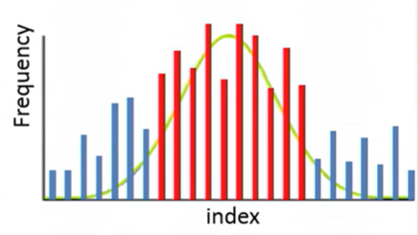
Sampling Method
第一阶段：
目标：识别潜在的heavy hitters.
两个方面：准确性、通信成本。
准确性：重点在于分布形状而不是准确频率。
Sampling SH > Sampling RAPPOR
通信成本：客户端报告$l$个$item$，服务端返回潜在的$heavy hitters$.
Sampling SH:O(1) > Sampling RAPPOR: O(#all possible items)
采样方法选择：Sampling SH

Slide 17
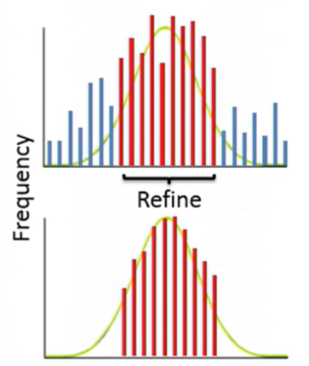
Sampling Method
第二阶段：
目标：估计频繁项的频率。
两个方面：准确性、通信成本。
准确性：此时需要准确估计候选频繁项的频率。
Sampling RAPPOR > Sampling SH
通信成本：客户端只需要向服务器报告候选频繁$items$。
Sampling RAPPOR : O(#heavy hitters) 可接受的
采样方法选择：Sampling RAPPOR (or Sampling SH)

Slide 18
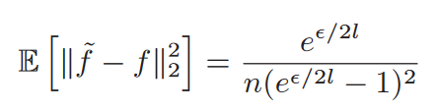
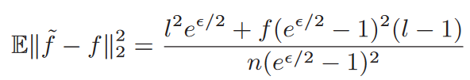
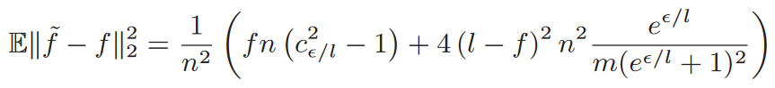
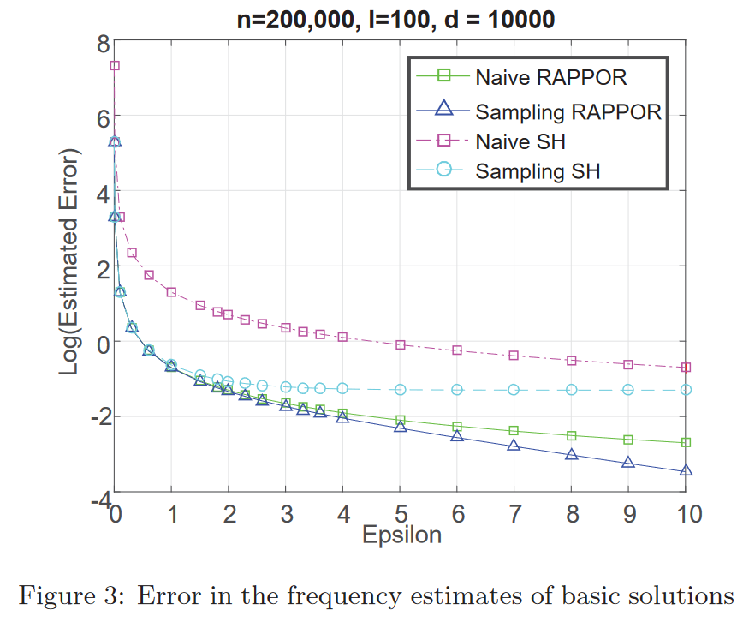
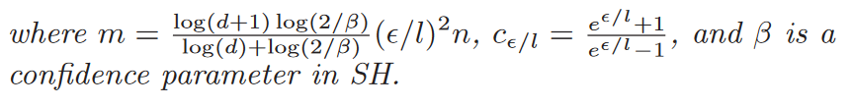
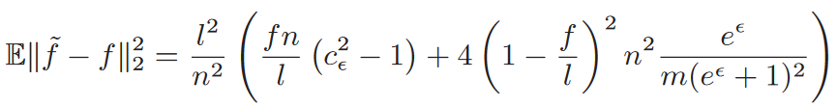
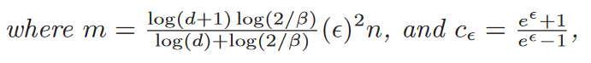
效用分析
Naïve RAPPOR:
Sampling RAPPOR:
Naïve SH:
Sampling SH:

Slide 19
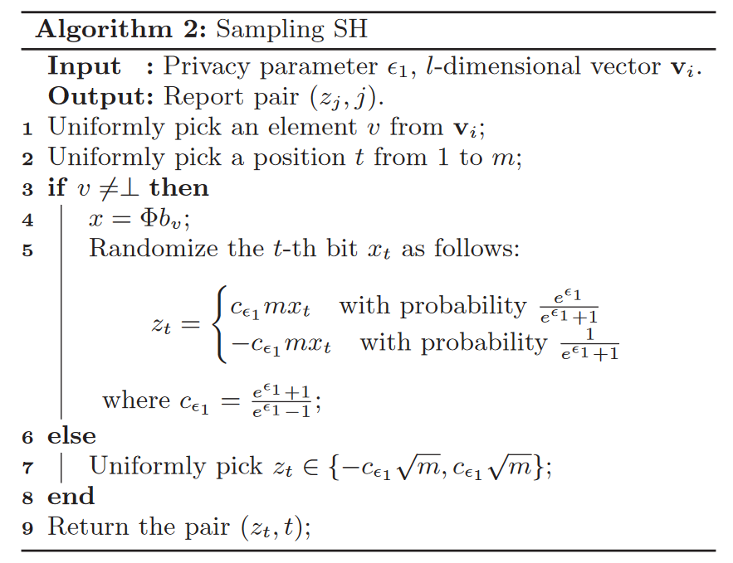
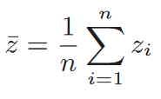




Design of Phase 1
采用Sampling SH
随机投影矩阵$Φ$是利用$Johnson−Lindenstrauss (JL)$引理生成的。其指出，高维空间中任意n个点集都可以被嵌入到维数$O(log⁡(n))空间$中。
$$m=\frac{\log{(d+1)\log{(2β)ε_{1}^{2}n}}}{\log{({ed}/β)}}$$
$x=Φb_{v}$中的元素不是$1/\sqrt{m}$就是$−1/\sqrt{m}$。
之后，数据收集器将每个提交的报告$z_{t}$在其相应位置$t$聚合在一起。

Slide 20


Design of Phase 2
采用Sampling RAPPOR 或 Sampling SH
针对阶段1返回的$kmax$个候选频繁项集
Sampling RAPPOR 的通信成本更高（可接受），但准确性较Sampling SH 更优秀。
新的问题：修剪后项目集长度的更改也包含私人信息。由于用户将非候选项目从其答案中排除，因此项目集长度的变化表示用户答案中频繁出现的项目数。该信息可能会导致算法不满足LDP。
解决方案：在修剪后，每个用户需要用虚拟项将它的项集填充到$l$个项。
对于Sampling RAPPOR，一个空项是一个长度为$k_{max}$的二进制向量，其中填充了零。修剪后，用户使用隐私参数$ε_{2}$执行Sampling RAPPOR或Sampling SH。

Slide 21


Optimization 优化技术
在两个阶段都应用了Sampling SH算法的情况下：（Sampling SH：每个用户随机选择一个项目进行报告。）
当两个阶段选择相同的项目时，优化适用，即：
（1）用户在第一阶段选择$item v$；
（2）聚合器识别$v$为$top−k_{max}$的频繁项；
（3）在第二阶段中，$v$还在$V_{i}$中，在其Sampling SH的第二次调用中用户又选择了$v$进行报告。
在（1）和（3）中，用户向聚合器报告相同$item$的两个不同的扰动版本。
原因：在聚合器处只使用了第二个扰动版本(在第二阶段报告)，而简单地丢弃了第一个(在第一阶段报告)。
因此，第一阶段在v上花费的隐私预算$ε_{1}$被浪费了。为了避免这种浪费，我们在第二阶段中应用了一种特殊的扰动技术。

Slide 22


Optimization 优化技术
阶段2中的特殊扰动技术：该技术将第一阶段报告的精确$item v$及其扰动版本（使用隐私预算$ε_{1}$）作为输入，并使用隐私预算$ε=ε_{1}+ε_{2}$输出另一扰动版本。
原因：两个阶段中添加的噪声是相关的，使得两个扰动版本整体上仍然满足ε-差分隐私，从而消除了隐私预算的浪费，提高了第二个扰动版本$v$的准确性。此外，LDPMiner在两阶段随机选择项目时应用一致性哈希，使得每个用户在两阶段都更有可能报告同一项目。
数据采集器将两个阶段的用户报告整合到一个频率估计中，以利用两个阶段之间发布的信息的重叠。
为了得到无偏的频率估计，采集器需要将第二阶段产生的频率估计按照其估计方程进行调整，然后乘以$(l − 1)$
$$\hat{f}=(\hat{f_{1}}+(l−1)\hat{f_{2}})/l$$

Slide 23

实验评估
目的：研究LDPMiner在估计$heavy hitters$准确性方面的有效性。
关注两个方面：（1）LDPMiner比现有LDP机制的简单扩展改进了多少；
（2）关键参数如何影响LDPMiner对 $heavy hitters$估计的准确性。
数据集：两个合成数据和两个真实数据。
合成数据：遵循正态分布和拉普拉斯分布的两个合成数据集。
真实数据： AOL搜索日志数据集：包含AOL用户子集的关键字搜索历史记录：
647377 users、2290685 different keywords、90% users have fewer than 84 keywords.
Kosarak数据集：包含匈牙利在线新闻网站的点击流数据：
990002 users、41270 different URLs、90% users have less than 66 URLs.
其他参数设置：
$l$:所有用户的项集大小的90%； β：0.01（对于LDPMiner的第一阶段）。默认情况下隐私预算平分给两个阶段。

Slide 24



实验评估
两个指标：
（1）RE（相对误差）
衡量heavy hitters的估计频率和实际频率之间的误差；
（2）DCG（折扣累计收益）
衡量数据收集器估计的top heavy hitters的排序质量。项目相关性或收益表示如下：
RE越小越好；
NDCG越大越好。
估计排名与真实排名越接近，则收益越大。
折扣因子$\log_{2}{(i)}$是对排名较高项目的收益赋予更大的权重。
最后，我们通过与Ideal DCG ( IDCG )进行比较，对估计的排名列表的DCG进行归一化

Slide 25

实验评估
正态分布的均值是500，项目486至515是真正的top-30 heavy hitters
用户数量的影响（a）和（b）：用户数量越大，效果越好。

Slide 26

实验评估
偏度（skewness）影响heavy hitters和其他项目之间的频率差异
不同隐私预算划分策略的结果
结论：较高的偏度更容易找到正确的结果（与4(b)和4(c)相比）
原因：由于偏斜，LDPMiner的第一阶段能够准确地捕捉到真正的top HH，这意味着在第二阶段，用于非重量级击手的隐私预算更少。

Slide 27


参数影响
结论：隐私预算越大，相对误差就越小。并且LDP-Miner方法总是优于Sampling RAPPOR 和Sampling SH.
对大多数隐私预算，单阶段方法的相对误差都几乎是LDP-Miner的两倍。
在LDPMiner的第二阶段使用RAPPOR而不是SH时，LDPMiner-RAPPOR始终优于LDPMiner-SH，这表明了通过容忍多一点额外通信成本所带来的效用增益。

Slide 28



参数影响
结论：当k增大时，对于所有的方法，它们的效用性都减小。当k较小时，与单阶段方法相比，LDPMiner的优势更为显著。但当k不断增大时， LDPMiner的相对误差甚至高于单阶段的方法。
原因：两阶段框架通过将项目集的大小$l$降低到O(k)来提升效用。由于修剪候选集而获得的效用收益被预算拆分造成的效用损失所抵消
但是，当k增加时，虽然LDPMiner的频率估计变差，但它仍然能够更好地保持heavy hitters之间的相对顺序。

Slide 29

总结和未来工作
在本文中，我们研究了集值数据上本地差分隐私下的$heavy hitters$估计。
我们首先回顾了现有的LDP技术，并研究了这些技术在处理集值数据方面的直接扩展。我们的理论和实验分析表明，这种扩展可能会受到高通信开销或低结果效用的影响。
为了解决这个问题，我们提出了LDPMiner，这是一个两阶段的框架：在第一阶段，数据采集器识别出一组重击者候选，这样每个参与者都能够在第二阶段细化候选集中项目的频率报告。
理论分析和大量实验都证实了LDPMiner的实用性、效率和实用性。
基于LDPMiner构建的一个自然场所是研究本地差异隐私下的频繁项集挖掘。挑战在于，直接采用现有的频繁项集挖掘算法将需要用户和数据采集器之间的迭代信息交换，这将导致由于每次迭代的预算有限而产生的巨大噪声的累积。

